Slide 1
Риторика як наука і мистецтво

Slide 2
Справа не в тому, про що говорять, а в тому, як про це говорять.
Марк Фабій Квінтиліан

Slide 3
Риторика (гр. rhetorike – “говорю”, “ллю”, “течу”) – наука красномовства, ораторське мистецтво.

Slide 4
Риторика – це теорія красномовства, наука й водночас мистецтво спілкування з метою переконання слухачів.

Slide 5
Риторика як наука на сьогодні складається з трьох частин:
- історія риторики,
- теорія риторики,
- практична риторика.

Slide 6
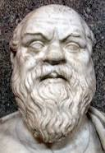
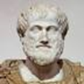
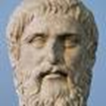
Видатні оратори Давньої Греції
Сократ
(приблизно 469 р. до
н. е. – 399 р. до н. е.)
Арістотель
(384 р. до н. е. –
322 р. до н. е.)
Платон
(428 або 427 р. до н. е. – 348
або 347 р. до н. е.

Slide 7
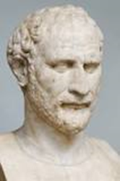
«Неясну, шепеляву вимову він долав, вкладаючи до рота камінці і читав напам'ять уривки з поем, голос зміцнював бігом, розмовою на крутих підйомах…»...
Демосфен
(384 – 12.10.322 р. до н. е.)

Slide 8
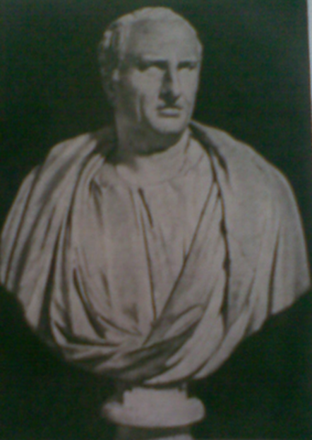
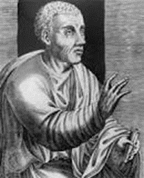
Оратори Давнього Риму
Марк Тулій Цицерон
(3 січня 106 р.. до н.е. - 7 грудня 43р. до н.е.)
Марк Фабій Квінтиліан (приблизно 36-96 рр.)

Slide 9
«Дев’ять правил красномовства Цицерона»
1. Говори зрозуміло. 2. Говори легко, але не дуже багато, давай іншим можливість виступити. 3. Не перебивай. 4. Будь ввічливим. 5. Прагни говорити вишукано. 6. Ніколи не критикуй інших, коли їх немає поруч. 7. Не відволікайся па другорядні справи. 8. Не говори про себе. 9. Завжди будь витриманим, не втрачай самовладання.

Slide 10
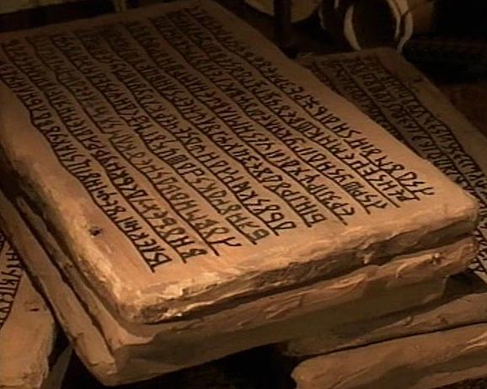
Вітчизняна риторика
«Велесова книга» — збірка проповідей духовних вождів праукраїнських племен у дохристиянську епоху. Риторична майстерність цих проповідників — вияв високої словесної, а отже, й Духовної культури наших пращурів.

Slide 11
«Слово о полку Ігоревім» донесло до наших днів «Золоте слово» Святослава, «змішане із сльозою», що є взірцем високої риторичної культури того часу.

Slide 12
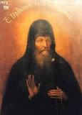
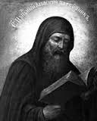
Видатні оратори Київської Русі
ІЛАРІОН
Кирило ТУРОВСЬКИЙ

Slide 13
Кінець ХVІІ - початок ХVІІІ ст. - часи розквіту риторики як навчальної дисципліни, коли вона викладалась у Києво-Могилянської академії.

Slide 14
Феофан ПРОКОПОВИЧ
Іоанікій ҐАЛЯТОВСЬКИЙ

Slide 15
Григорій Сковорода
(1722 — 1794) – мандрівний філософ, поет, педагог, просвітитель

Slide 17
Прочитайте скоромовки вголос спочатку повільно, а потім – у швидкому темпі, чітко промовляючи звуки
.
Мишка раз прийшла до кішки,
Уклонилась кішці в ніжки,
Кішці – смішки,
Мишці – нітрішки.
Обережний хитрий лис
До нори вечерю ніс.
Біг додому лісом лис,
Шелестів над лисом ліс
Шило шубку Шурі шило,
Шовком, шерстю, шви обшило.
Вийшла шубка прехороша
Нашій Шурі на порошу.

Slide 18
Прочитайте висловлювання. Про що йдеться в кожному з них?
1. Найбільша цінність оратора – не тільки сказати те, що потрібно, але і не сказати того, чого не треба. (Цицерон)
2. Мова істини проста (Платон)
3. Недобре, коли сильно кричать, але чудово, коли красиво говорять (Демосфен)
4. Для кого навіть честь - дрібниця, для того і усе інше [нікчемно] (Арістотель)
5. В мужності два головних прояви: зневага до смерті і зневага до болю. (Цицерон)
6. Дивіться доброзичливо на все суще, хай кожне ваше слово буде спокійне, привітне, лагідне; хай кожна ваша дія служить виправленню помилки, розвитку добра. (Будда)

Slide 19
Відновіть вислови відомих ораторів і запишіть їх, обґрунтуйте розстановку розділових знаків. Поясніть зміст висловлювань.
1. Оратор, на, й, на, не, лише, слова, а, багатий, думки (Цицерон).
2. Оратор, людиною, у, і, справах, бути, повинен, справедливою, справедливості, тямущою (Платон).
3. Саме, становить, пишна, надбання, яка, і, почуттям, відповідає, солідна, слухачів, невід’ємне, думкам, промова, і, оратора (Цицерон).
4. Оратор, і, усіх, тією, розгромлює, самою, зброєю, і, ранить, тим, одночасно, самим, ударом... (Ф. Прокопович).
5. Оратором, користь, предмета, вишукано, з, до, й, і, є, для, той, в, говорити, важливості, кожного, гарно, відповідно, на, змозі, питання, часові, лише, хто, задоволення, переконливо, слухачів (Тацит).
6. Риторика, думки, княгиня, цариця, і, мистецтв (Ф. Прокопович).

Slide 20
Перевіримо себе
1. Оратор багатий не лише на слова, а й на думки (Цицерон).
2. Оратор повинен бути людиною справедливою і тямущою у справах справедливості (Платон).
3. Саме промова, солідна, пишна, яка відповідає і почуттям, і думкам слухачів, становить невід’ємне надбання оратора (Цицерон).
4. Оратор одночасно розгромлює і ранить усіх тією самою зброєю і тим самим ударом... (Ф. Прокопович).
5. Оратором є лише той, хто в змозі говорити з кожного питання гарно, вишукано й переконливо, відповідно до важливості предмета, на користь часові і для задоволення слухачів (Тацит).
6. Риторика — цариця думки і княгиня мистецтв (Ф. Прокопович).

Slide 21
Продовжити прислів'я
Додаткова вправа
Від теплого слова і лід…
Добре ласкаве слово краще м'якого ...
Гостре словечко коле …
Слухай багато, а говори ...
Хто мовчить, той трьох ...
Умієш говорити - умій ...
Шабля ранить тіло, а слово - …
Яка головонька, така й ...
Слова для довідок: пирога, мало, розмерзається, сердечко, слухати, розмовонька, душу, навчить.

Slide 22
Домашнє завдання
Укласти тлумачний словник зі слів:
риторика,
ритор,
оратор,
красномовство,
ораторське мистецтво,
промова,
неориторика.

